Slide 1
TIẾNG VIỆT 1
Tập 2
Tuần 24
Bài 124: oen – oet

Slide 2




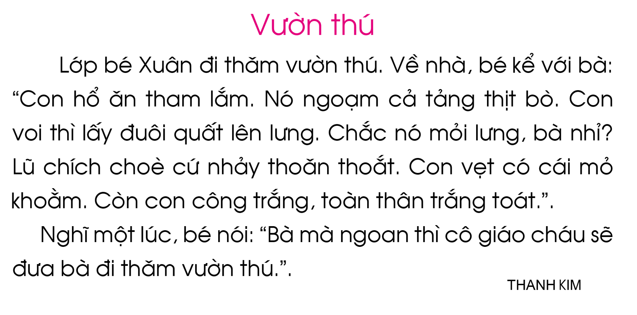



Slide 3




Bài 124: oen - oet

Slide 4


LÀM QUEN

Slide 5

oen
o
e
n
oẻn
nhoẻn cười
(o - e - n - oen)

Slide 6

oet
o
e
t
oet
khoét tổ
(o - e - t - oet)

Slide 7

oen
nhoẻn
oet
khoét

Slide 8
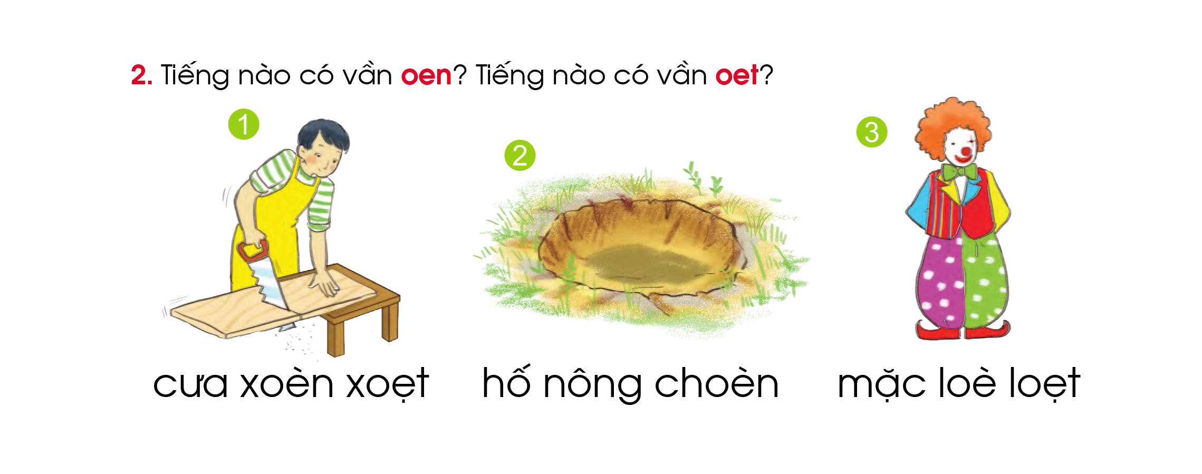

Slide 9
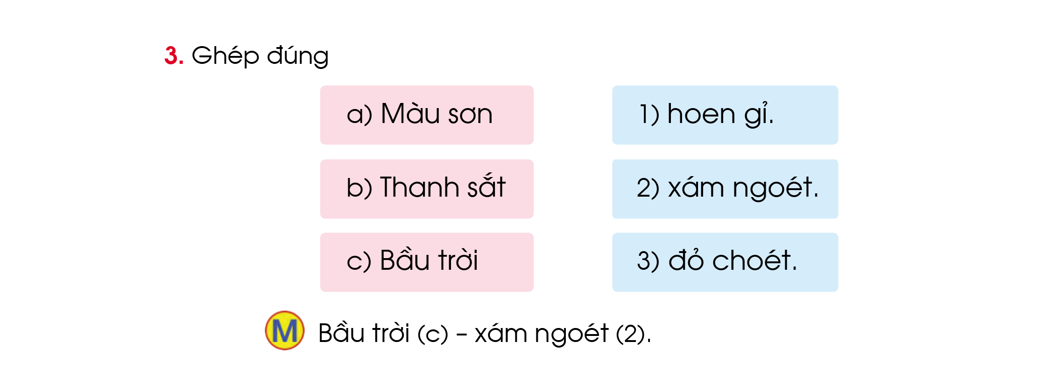

Slide 10
Tìm tiếng ngoài bài có vần:
oen
oet

Slide 11


TẬP VIẾT

Slide 12
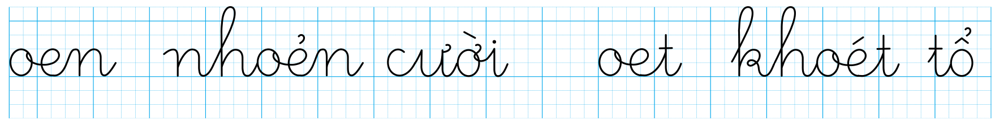

Slide 13


Slide 14


Slide 15


Slide 16


Slide 17

GIẢI LAO

Slide 18

TẬP ĐỌC

Slide 19
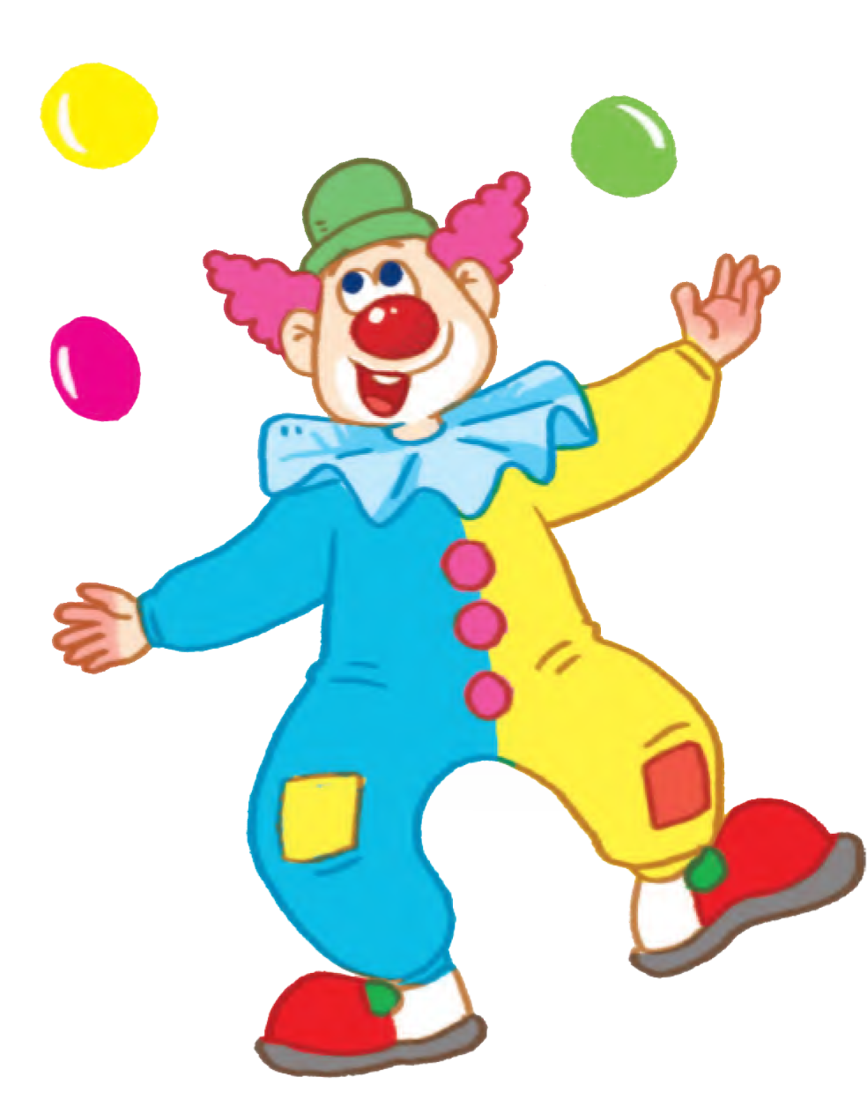


Slide 20
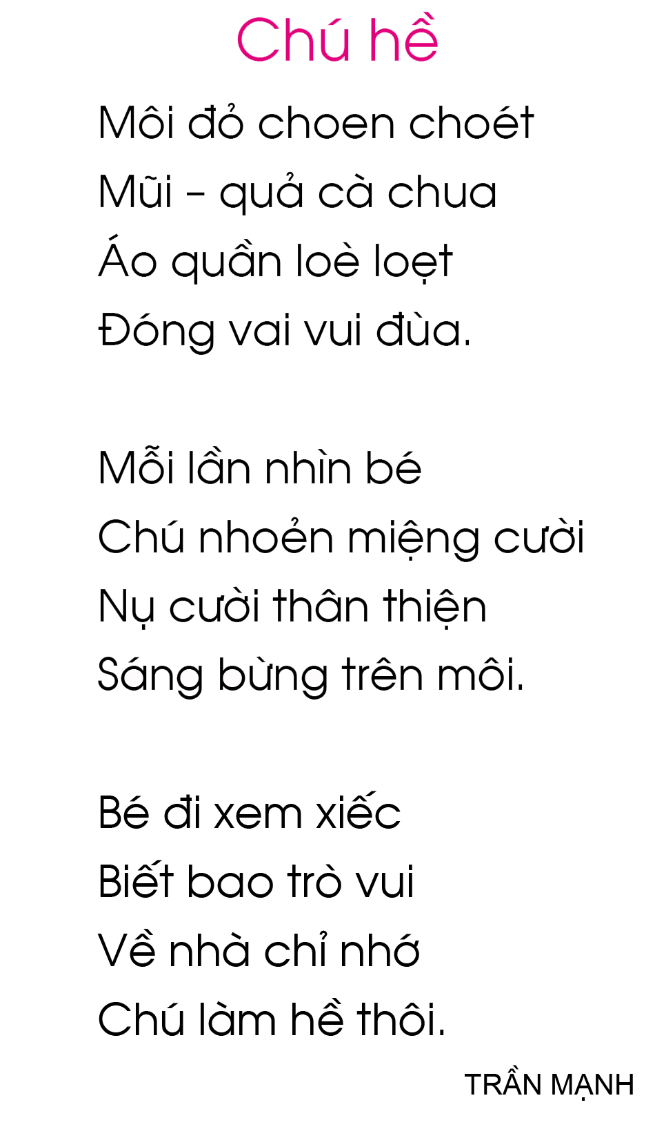

Slide 22

TÌM HIỂU BÀI

Slide 23
